Slide 1
Schůzka 3. 2. 2021
Oddílovka
Přítomni: Džin, Sumec, Šotek, Marlin, Bobeš, Hugo, Lukáš, Aladin, Hvězdář, Cvrček, Karas, Rohlík, Medvěd, Vojta, Kulík, Ezop, Rákos, Sumec

Slide 2
Rychlá palba
3 lodě 1 x2 – mohou se rohy dotýkat každý má jeden výstřel, vyhraje ten komu se žádná nepotopí
Např.
E
D
C
B
A
E
D
C
B
A
1 2 3 4 5
1 2 3 4 5

Slide 3
Venkovní aktivity a nejbližší akce
Hra v centru města (od 11/2020)
Skautský kurýr (od 01/2020)
Bloudění zmateného skauta – 10.2.2021 !
Vodomilka – 6.-8.3.2021 ?? (podle situace s epidemií)
Otevření vodácké sezony – 04/2021
SKARE - Máchovo jezero 30.4. – 3.5.2021
Tábory 2021

Slide 4
Hra v centru města
Kdo chce ještě hrát, informace zde: http://www.pristavsedmicka.cz/hra-v-centru-mesta/
Potřebný soubor pro hru je zde: http://www.pristavsedmicka.cz/wp-content/uploads/2014/01/Hra_Pce_20201118-3.pdf
V případě, že nebudete vědět jak řešit šifru, použijte https://strasidla.skauting.cz/wp-content/uploads/2020/01/Vzory_sifer.pdf strana 3.
Hra je stále aktivní a za její dokončení lze získat body

Slide 5

Skautský kurýr
Kdo chce ještě hrát, informace zde: http://www.pristavsedmicka.cz/skautsky-kuryr-hra/
Návod pro hru pro tisk je zde: http://www.pristavsedmicka.cz/wp-content/uploads/2014/01/Jak-na-tajnou-poštu-1.pdf
Hra je stále aktivní, od soboty bude umístěna nová adresa doručení. Můžete získat druhou známku.
Zatím máme 3 úspěšné kurýry: Aladin, Hvězdář, Rohlík = bonus body

Slide 6
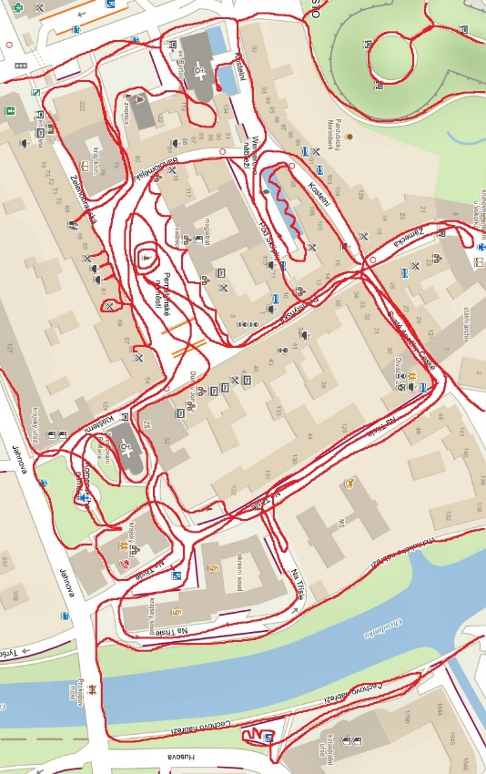
Bloudění zmateného skauta
Hra pro jednotlivce či dvojice. Hra proběhne příští středu 10.2.2021 v čase 16:30-18:15 (doba samotné hry cca 30 minut)
Startujeme intervalově po 5 minutách s cílem co nejdříve podle mapy splnit zadané úkoly (nesplněný úkol + 10 minut), vyhnout se polapení hlídkujícím Hustokrutopřísňákem ! (+5 minut) a vrátit se ke klubovně.
Do hry je třeba se předem přihlásit a to buď přes telefon (i sms) – 604 339 581, nebo email – jan.vavra@upce.cz, nebo další obdobné formy směřující na Džina (FB (Messenger), WhatsApp, zavolat z okna… (hodně nahlas tedy))
Startovací listinu můžete sledovat na stránce hry na odkazu: http://www.pristavsedmicka.cz/bloudeni-zmateneho-skauta/

Slide 7
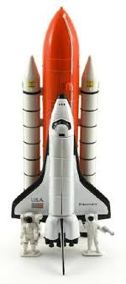

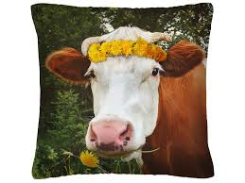
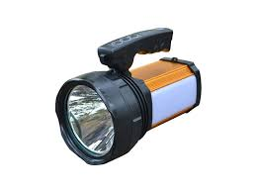
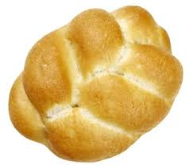
Pohni sebou
Pokuste se do pěti minut najít a přinést na stůl (nebo někam k počítači po jedné věci začínající na písmena:
B R H O K
např.
Rodiče Vám můžou pomoc a každá z věcí je za bod a kdo na to zamíří kameru, tak ještě bonusový bod navíc !

Slide 8
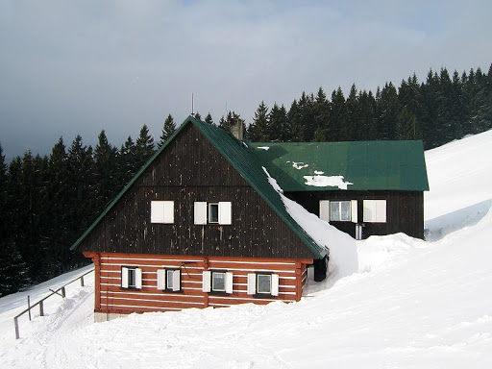
Vodomilka v březnu?
Tradiční výlet chystáme na březen, ale opravdu netušíme, jestli se uskuteční – šance není velká.
Pokud ano, tak v termínu 6.-8.3.2021

Slide 9
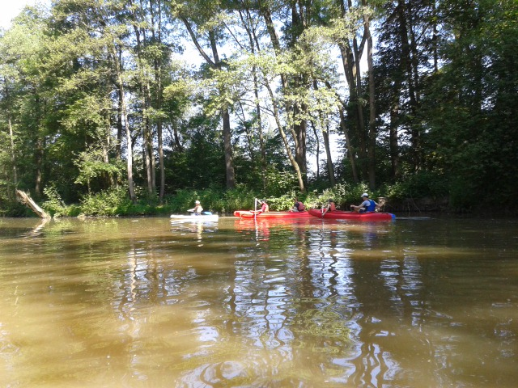
Otevření vody v dubnu?
Na otevření se chystáme a i bez ohledu na přísná opatření budeme chtít začít chodit na vodu po dvojicích na kánoích a v případě dalších uvolnění i na pramice.
Do té doby plňte Plavčíky !!
Nebo aspoň Nováčky, můžete i online.
Návod jak splnit Nováčka a Plavčíka I.
Informace pro lepší borce:
Plavčík II, Plavčík III a Lodník na našich stránkách:
http://www.pristavsedmicka.cz/vychova/

Slide 10
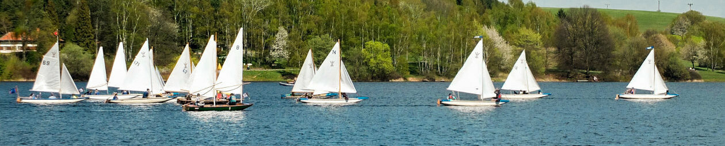
SKARE v květnu?
Jedna z mála doposud nezrušených akcí – zatím s tím počítáme a budeme na to i trénovat (doufejme ☺)
Máchovo jezero 30.4. – 3.5.2021
Více na: https://skare.skauting.cz/
Ale jinak bohužel řada akcí zrušena: NAVIGAMUS, Závody vlčat, Svojsíkův závod, Strašidla, … aj.

Slide 11
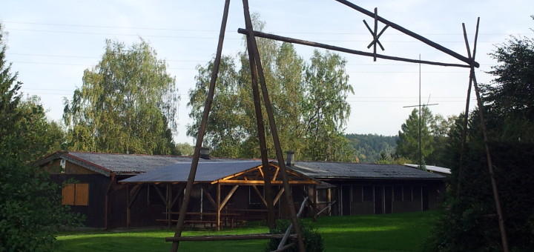
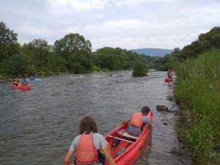
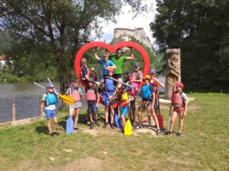
Tábory v létě?
Ano chceme!! A plánujeme !!
http://www.pristavsedmicka.cz/tabory-2021/
Tábor Seč 1. 7. – 10 7. 2021
Tábor na řece – kluci+holky: 24. –31. 7. 2021

Slide 12
Příští (online) schůzka bude asi 3. března, protože příští týden se postupně uvidíme u klubovny (doufám), a pak jsou prázdniny !!!
Pochopitelně, pokud by nám povolili skautovat v klubovně, sejdeme se tam v nejbližším možném termínu.

